Slide 1
2015會員大會
2015年11月14日 中午11：30
新北市民權路47號
馬偕紀念醫院 綜合研究大樓
主席：鄭理事長澄意

Slide 2
主席致詞

Slide 3
秘書處報告

Slide 4
業務報告
今年度工作報告暨明年工作計畫報告
103年度及104年度（1-9月）收支狀況及明年預算報告

Slide 5
重要工作事項報告
正子放射同位素調製作業相關修正
核研所核醫藥物產製中心供藥辦法修正
衛福部要求PIC/S GMP相關事宜
推動核醫造影檢查給付合理化
學會網頁更新

Slide 6
正子放射同位素調製作業相關修正
104.03.31接獲醫師公會全聯會秘書來電，有會員針對「診斷掃描用正子放射同位素調製作業要點」提出意見，1.醫院調製之FDG僅供院內使用。2.應使用具有GMP藥證產製之正子製藥。
104.04.15醫師公會全聯會蘇理事長清泉召開「診斷掃描用正子放射同位素調製作業要點修正事宜協調會」。
會後決議：為使各地區民眾均能順利接受正子檢查，維護民眾就醫權益，決議在無法確保國內各地正子製劑供藥無虞之前，目前暫不修改相關條文。

Slide 7
正子放射同位素調製作業相關修正
104.09.04衛福部公告修正「斷層掃描用正子放射同位素調製作業要點」，其中第參點「醫院調製之診斷掃描用正子放射性同位素，除供應該醫院之病人使用外，並得供應其他醫院使用」。

Slide 8
核研所核醫藥物產製中心供藥辦法修正
核研所核醫藥物產製中心預劃公告Tl-201及Ga-67兩項藥物自104年起變更為：
1.計價基準以出廠活度為準。
2.交貨地點更改為核研所製藥中心出貨
區，核研所不負責運送由申購單位自行
委託原能會核定之運送業者執行。

Slide 9
核研所核醫藥物產製中心供藥辦法修正
經魏副理事長與核研所積極協調，核研所藥產中心Ga-67、Tl-201供藥辦法已修定。
註:
1.供應價格含運費相關成本計價核研所作業中
2.核醫藥物訂購注意事項在未獲原能會修正前，核研所將持續依原供應方式提供Tl201 與Ga-67之服務

Slide 10
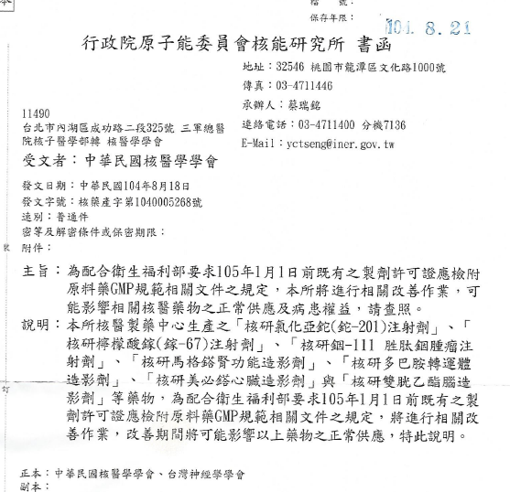
衛福部要求PIC/S GMP相關事宜
因衛福部要求105年1月1日前既有之製劑許可證應檢附原料藥GMP規範相關文件之規定，核研所將進行相關改善作業，改善期間可能影響部分藥物之正常供應。
Tl-201
Ga-67
In-111 octreotide
MAG-3
TRODAT-1
MIBI
ECD

Slide 11
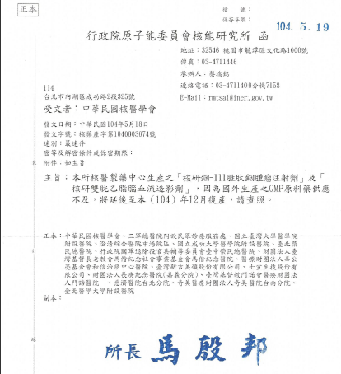
衛福部要求PIC/S GMP相關事宜
核醫製藥中心生產之「核研銦-111胜肽銦腫瘤注射劑」及「核研雙胱乙脂腦血流照影劑」，因國外生產之GMP原料藥供應不及，將延後至104年12月復產。

Slide 12
衛福部要求PIC/S GMP相關事宜
104年8月2日與核研所開會討論回應對策，與會人員包括核研所副所長施建樑、藥產中心主任陳家杰、理事長鄭澄意、副理事長魏孝萍。
會議決議:
1.核研所持續與衛福部溝通延後查廠時間。
2.請各會員醫院提衛福部藥品短缺通報系統。
藥品短缺通報系統說明: 食品藥物管理署>業務專區>藥品>藥品短缺通報系統，或是以紙本、電郵方式（shortage@fda.gov.tw）進行通報。

Slide 13
推動核醫造影檢查給付合理化
104.05.15召開「推動核醫造影檢查給付合理化」討論會。
成立「推動核醫造影檢查給付合理化」工作小組，爭取提升核醫檢查治療之健保給付。初期擬以調查國內外核醫給付現況，作為後續爭取提高給付之依據。
104.09.15與慈濟學校財團法人慈濟科技大學簽署產學合作計畫書(先行就台灣核醫診療健保使用之趨勢進行分析)。

Slide 14
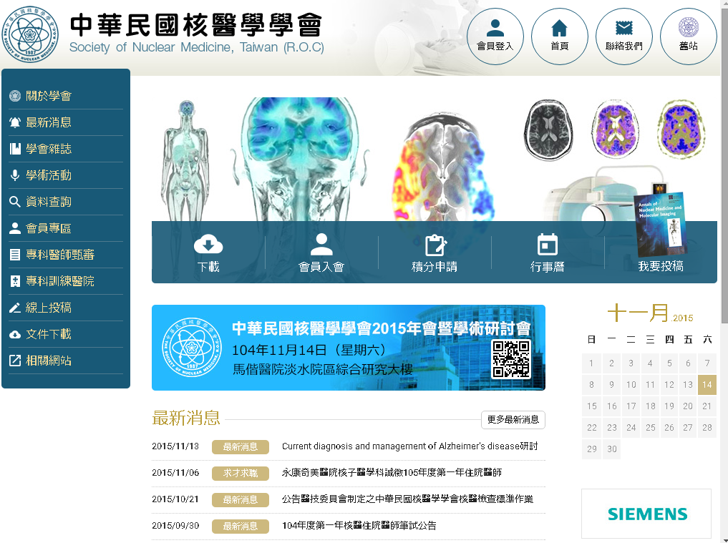
學會網頁更新
學會網頁已於104年11月5日上線，請各位會員多加利用。

Slide 15
散會

